Slide 1
Tekniske anlæg
Det Grønne Råd, marts 2023

Slide 2
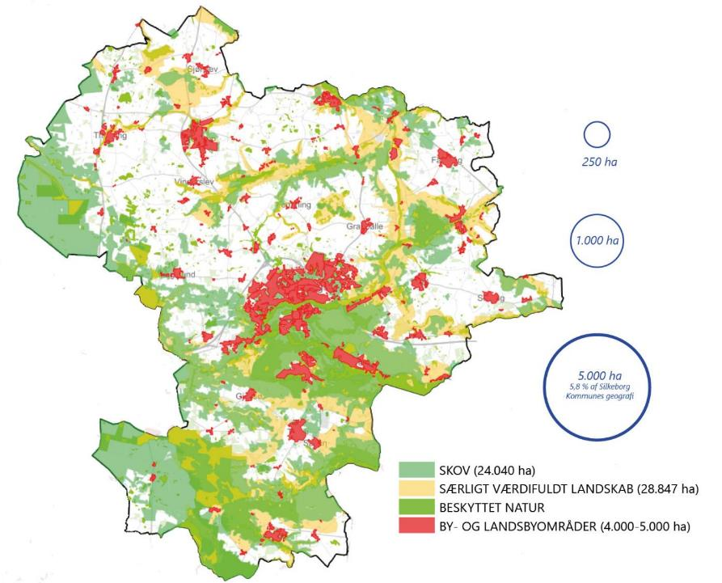
Arealpuslespil

Slide 3
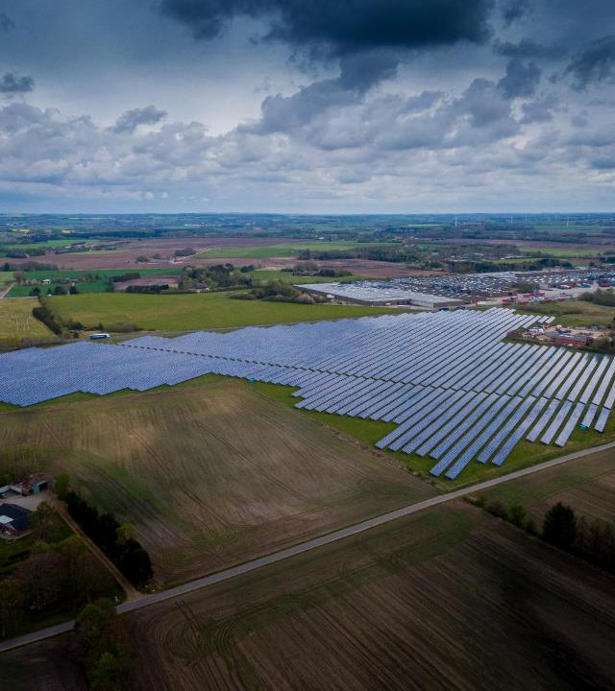
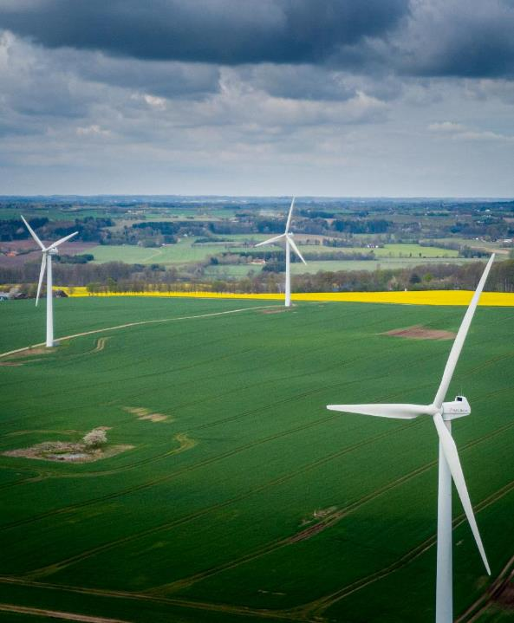
Energiforsyningsanlæg
Planlægningen tager afsæt i:
Silkeborg Kommunes strategiske energiplan
Silkeborg Forsynings ønsker til eget elforbrug samt varmeproduktion
Nationale mål
Der skal findes plads til følgende VE-anlæg frem mod 2030
200-300 ha solceller
12-16 vindmøller
1 industrielt biogasanlæg m mulighed for PtX-udvidelse
Notes:
Det fremgår af aftalen om grøn strøm og varme 2022, at de statsligt udpegede energiparker skal være ”større” sammenhængende arealer, der kan dække en ”væsentlig” del af målsætningen om en firdobling af VE-produktion på land. Klima-, Energi- og Forsyningsministeriet har vurderet, at en firdobling af VE-produktionen f.eks. kan realiseres ved at udlægge 47.400 ha til nye solceller samt udskifte flere eksisterende vindmøller til større vindmøller. Til sammenligning er hele Silkeborg Kommune 86.490 ha.
DK2020 = 70 % CO2 reduktion i 2030 – 100% i 2050

Slide 4
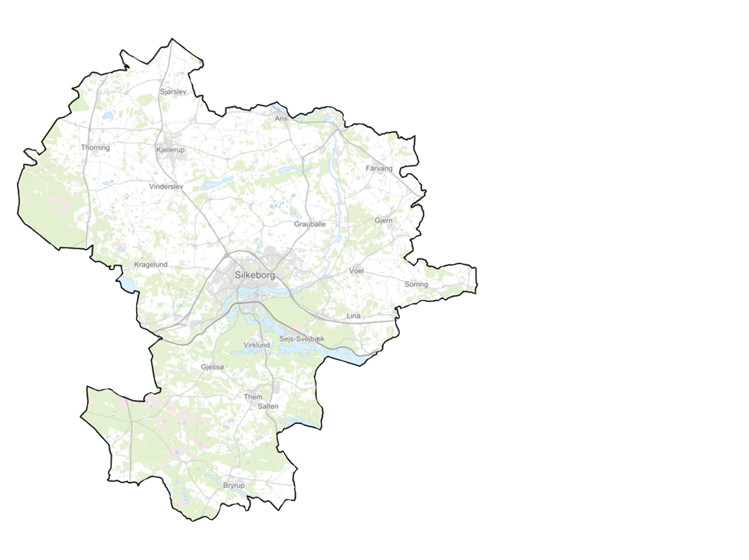
Tre hovedtiltag i planlægningen for VE-anlæg
Åbne muligheder for solcelleanlæg i det åbne land.
Udlæg af nye vindmølleområder
Skabe rammerne for øget produktion af biogas i den nordlige del af kommunen.

Slide 5
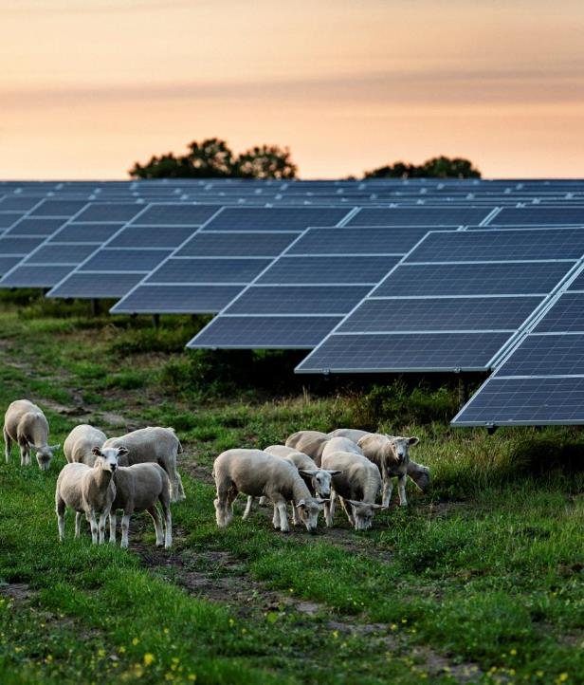
Solceller

Slide 6
Solceller
Retningslinje som åbner muligheder for solanlæg i det åbne land.
Særlig opmærksomhed på
indpasning i landskabet
begrønning
nettilslutningsmuligheder

Slide 7
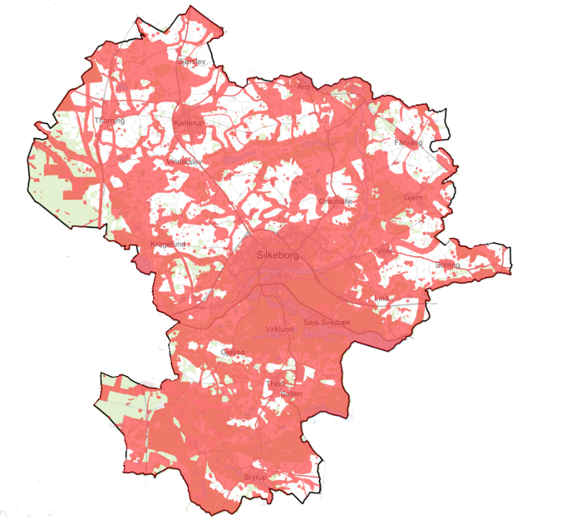
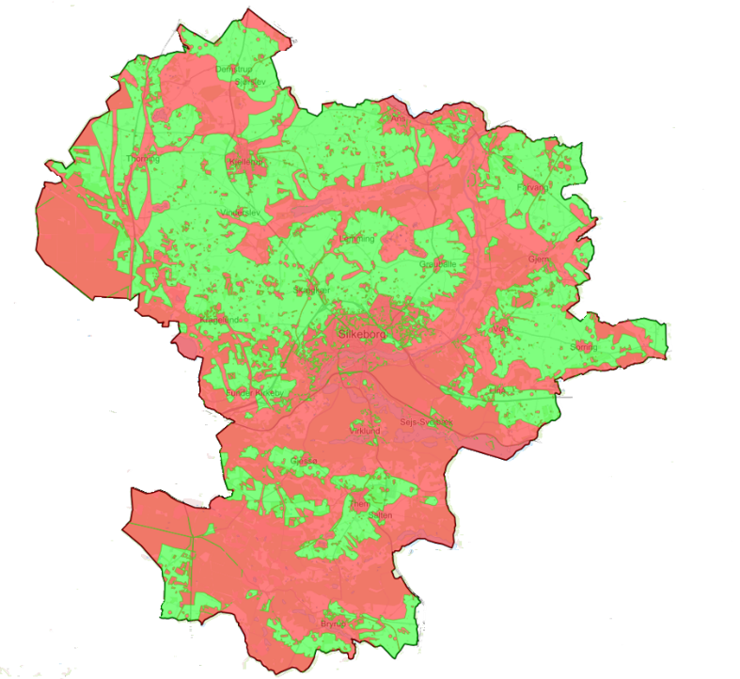
Solceller
Retningslinje som åbner muligheder for solanlæg i det åbne land.
Særlig opmærksomhed på
indpasning i landskabet
begrønning
nettilslutningsmuligheder
Negativzone
Naturbeskyttede arealer (§3-områder og natura 2000)
Fredskov
Sø- og åbeskyttelseslinjer
Fortidsmindebeskyttelseslinjer
Fredede områder
Særligt værdifuldt landskab
Bevaringsværdige kulturmiljøer
Bolig og sommerhusområder.
Notes:
Fortsat mulighed for mindre anlæg i tilknytning til bolig og erhverv

Slide 8
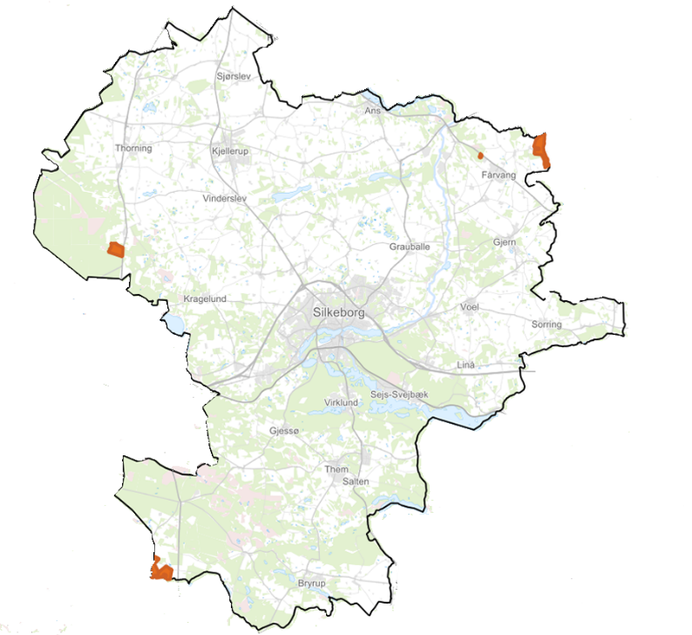
Solceller
Ansøgninger
Grølsted – Unison Energy (ca. 100-150 ha)
Hampen – Velas (ca. 150 ha)
Fårvang – Greensolutions (ca 3 ha)
Kompedal solprojekt – Momentum Energy (ca. 70 ha).
Andre forespørgsler/dialog
Silkeborg forsyning ønsker etablering af vindmøller og solceller ved kraftvarmeværk.

Slide 9
Vindmøller

Slide 10
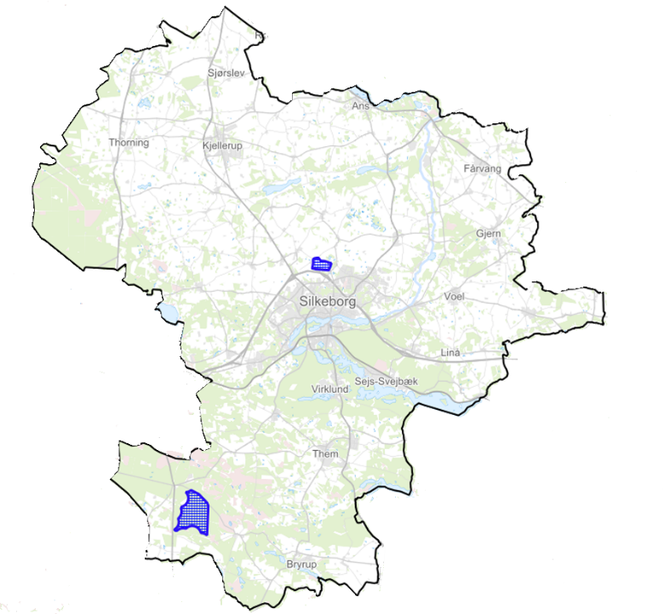
Vindmøller
Marsvinslund
Aunsbjerg
Grølsted
Tvilumgård
To nye vindmølleområder
Kraftvarmeværket (2-6 stk)
Bredlund plantage (10 stk)
Fastholder vindmølleområder
Ved Aunsbjerg (3-5 stk)
Vest for Lille hjøllund (1-2 stk)
Thorsminde
Bredlund

Slide 11
Biogas
Biogas + PtX
Retningslinjer for placering af et stort anlæg nord for Kjellerup gerne i relation til vindmøller ved Aunsbjerg, fokus på:
udvidelsesmuligheder ptx
indpasning i landskab
miljøgener (støj, lugt forurening)
tilkørselsforhold
Biomasseopland
tilslutningsmuligheder

Slide 12
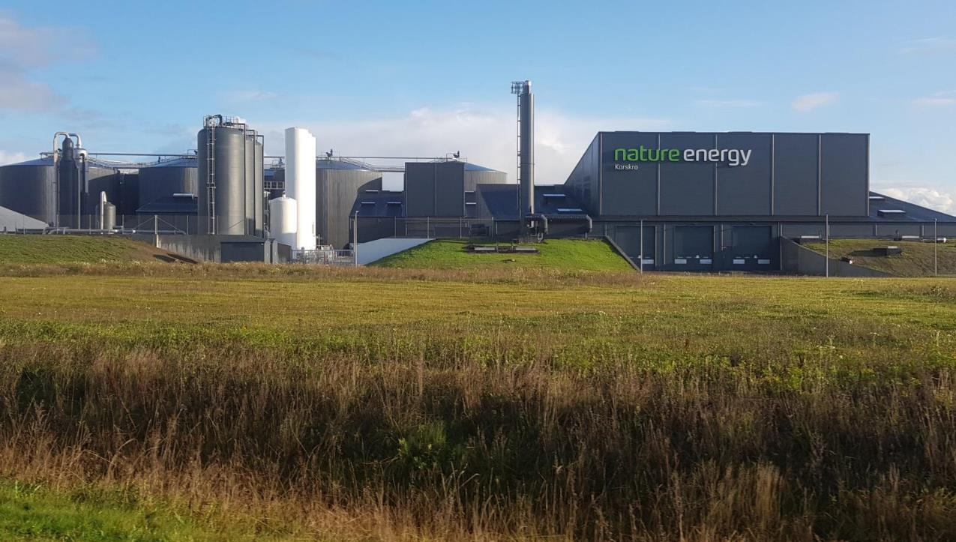
Industrielt biogasanlæg

Slide 13
Eksempler

Slide 14
Solceller ved Grølsted

Slide 15
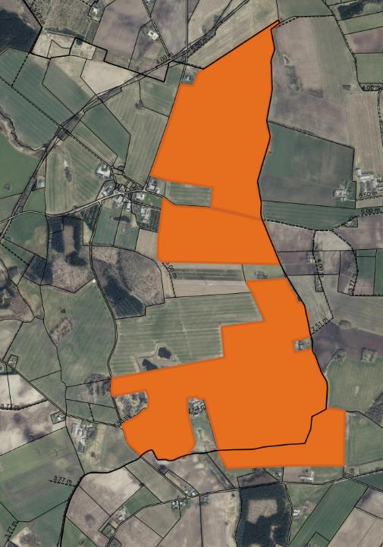
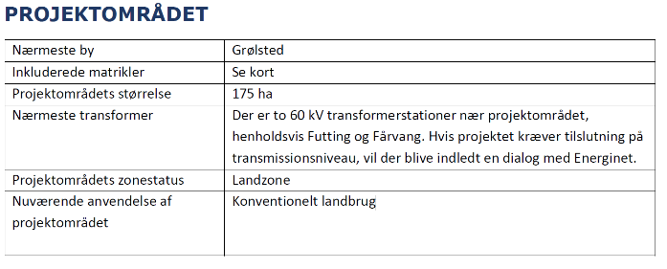
Solceller ved Grølsted

Slide 16
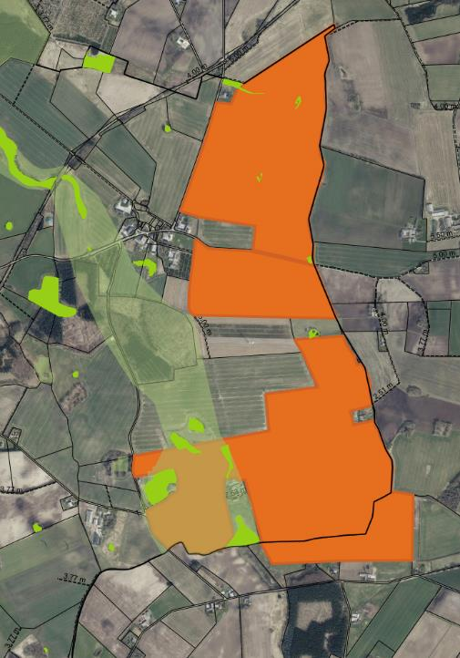
Solceller ved Grølsted

Slide 17
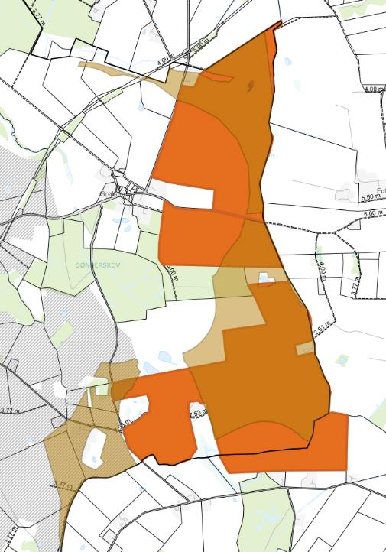
Solceller ved Grølsted

Slide 18
Spørgsmål
Hvilke ønsker til konkrete tiltag har de grønne organisationer og interessenter, når der etableres store solcelleanlæg (+100 ha) i det åbne land?
Store markbaserede solcelleanlæg er del af løsningen på energikrisen. Derfor vil vi se flere anlæg de kommende år. Vi skal sikre, at anlæggene bedst muligt tilpasser sig de hensyn der er i det åbne land, herunder landskabsværdier, naturhensyn, hensyn til økologiske forbindelser og hensyn til landbruget.

Slide 19
Vindmøller ved Bredlund plantage

Slide 20
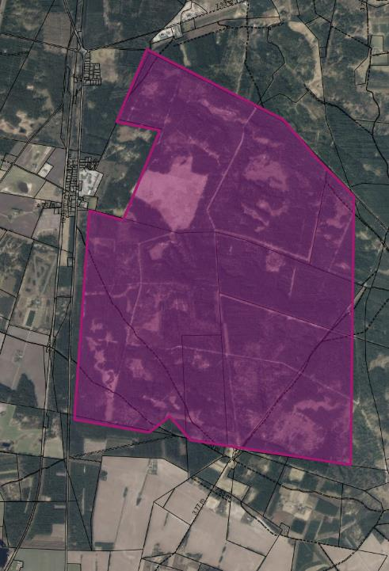
Vindmøller ved Bredlund plantage
Areal: 600 ha
Plantageområde
Fredskov
Plads til 10 vindmøller
Få boliger i området

Slide 21
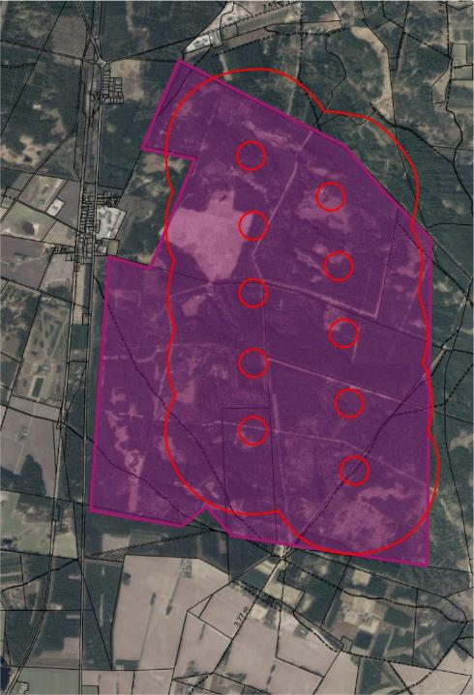
Vindmøller ved Bredlund plantage
Areal: 600 ha
Plantageområde
Fredskov
Plads til 10 vindmøller
Få boliger i området

Slide 22
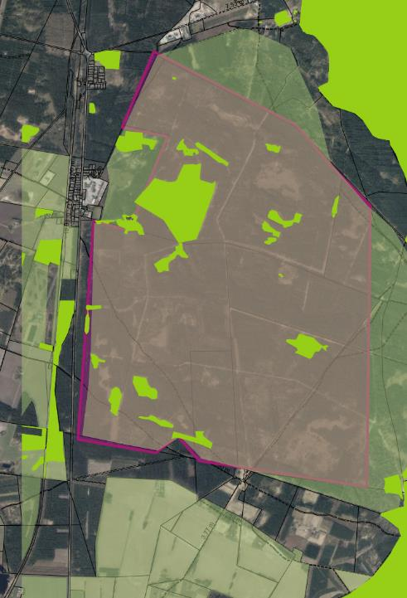
Vindmøller ved Bredlund plantage
Areal: 600 ha
Plantageområde
Fredskov
Plads til 10 vindmøller
Få boliger i området

Slide 23
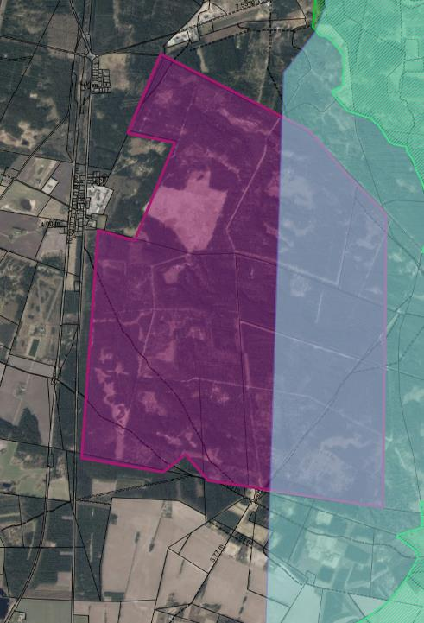
Vindmøller ved Bredlund plantage
Areal: 600 ha
Plantageområde
Fredskov
Plads til 10 vindmøller
Få boliger i området

Slide 24
Spørgsmål
Hvilke ønsker til konkrete tiltag har de grønne organisationer og interessenter, når der opsættes nye vindmøller (+150 m) på agerjord eller i plantageområder (fredskov)?
Vindmøller giver strøm når det blæser, både nat og dag og især om vinteren. Derfor er vindmøllerne den vigtigste kilde til vedvarende energi i Danmark. Silkeborg Kommunes geografi er præget af store sammenhænge naturområder og høj boligtæthed i det åbne land. Hvis vi skal undgå at nedlægge bolig og påvirke beskyttede naturområder, er det meget vanskeligt at finde arealer til vindmøller i kommunen. Derfor bliver vi nødt til at undersøge mulighederne for eksempelvis at opsætte vindmøller i plantageområder og kulturmiljøer, hvor man traditionelt har været tilbageholdne med etablering af tekniske anlæg. Men hvordan kan man tage hensyn til de kultur- og naturmæssige kvaliteter i et område med vindmøller?

Slide 25
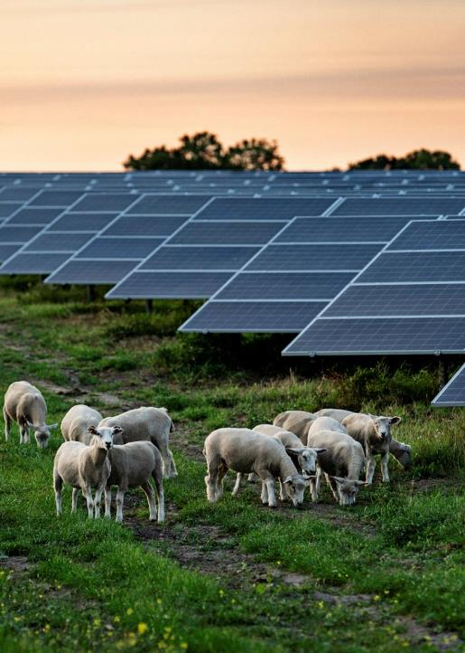
Spørgsmål
Ser de grønne organisationer og interessenter udfordringer og potentialer ved multifunktionel arealanvendelse, som Collective Impact anbefaler?
Regeringens målsætning om firdobling af vedvarende energiproduktion på land inden 2030 gør at vi har meget travlt. Anbefalingerne fra Collective impact ligger op til, at der skabes enighed blandt interessenter, så flere målsætninger – nationale og lokale – tilgodeses. Det kræver en relativt lang proces at få alle ender til at mødes. Er der tid til det?
Ved opstilling af solcelleanlæg er der ofte behov for arealer svarende til +100 ha. Hvordan kan en multifunktionel tilgang anvendes her? - kan metoden skaleres til projekter med endnu flere interessenter? Er der risiko for at projekterne går i stå, når der ikke er fælles fodslag?

